Slide 1








Obowiązujące przepisy regulujące problematykę PROW 2014-2020
Szkolenie dla Rady Oceniającej
Podkowa Leśna, 6 marca 2017 r.

Slide 2
Program Rozwoju Obszarów Wiejskich, oś 4 Leader
Warunkiem ubiegania się o dotacje w ramach LSR jest działanie w granicach przyjętego Programu i w zgodzie z rozporządzeniem wykonawczym Ministra Rolnictwa i Rozwoju Wsi, Ministerstwo jest bowiem instytucją zarządzającą PROW 2014-2020.
Rozporządzenie Ministra Rolnictwa i Rozwoju Wsi z dnia 24 września 2015 r. w sprawie szczegółowych warunków i trybu przyznawania pomocy finansowej w ramach poddziałania „Wsparcie na wdrażanie operacji w ramach strategii rozwoju lokalnego kierowanego przez społeczność” objętego Programem Rozwoju Obszarów Wiejskich na lata 2014-2020 (Dz. U. poz. 1570)
ROZPORZĄDZENIE MINISTRA ROLNICTWA I ROZWOJU WSI z dnia 25 sierpnia 2016 r. zmieniające rozporządzenie w sprawie szczegółowych warunków i trybu przyznawania pomocy finansowej w ramach poddziałania „Wsparcie na wdrażanie operacji w ramach strategii rozwoju lokalnego kierowanego przez społeczność” objętego Programem Rozwoju Obszarów Wiejskich na lata 2014–2020 (Dz.U. poz. 1390)

Slide 3
Lokalna Strategia Rozwoju (LSR)
Składane projekty powinny być ponadto zgodne z zapisami Lokalnej Strategii Rozwoju, w tym z lokalnymi kryteriami wyboru projektów.
http://www.zielonesasiedztwo.org.pl/lokalna-strategia-rozwoju-2014-2020-dokument/lsr

Slide 4
Cel ogólny | Cele szczegółowe | Planowane przedsięwzięcia
I. Rozwój społeczno-gospodarczy poprzez udostępnienie infrastruktury i świadczenie usług z wykorzystaniem innowacyjnych rozwiązań i współpracy międzysektorowej. | I.1 Powstanie innowacyjnych i wyspecjalizowanych centrów lokalnego rozwoju gospodarczego, aktywności obywatelskiej i integracji oraz wymiany doświadczeń na terenie gmin tworzących LGD. | I.1.1 Wspieranie powstawania nowych i rozwój istniejących innowacyjnych przedsięwzięć gospodarczych i społecznych.
 | I.2 Innowacyjna współpraca międzysektorowa budująca kapitał społeczny i gospodarczy. | I.2.1 Projekty innowacyjne w zakresie organizacji i zarządzania, usług szkoleniowych, doradczych w tym dla mieszkańców i lokalnych przedsiębiorców.
 |  | I.2.2 Wzmocnienie kapitału społecznego oraz rozwój produktów lokalnych.
 | I.3 Wspieranie powstawania nowych firm i rozwoju lokalnego rynku pracy. | I.3.1 Wspieranie rozwoju i powstawania nowych przedsiębiorstw.
 | I.4 Rozbudowanie oferty komplementarnych usług o charakterze społecznym skierowanych do osób z różnych grup wiekowych oraz znajdujących się w szczególnie trudnej sytuacji życiowej. | I.4.1 Projekty realizowane w ramach rozwoju tzw. srebrnej ekonomii
 |  | I.4.2 Działania kierowane do grup defaworyzowanych wykorzystujące lokalny potencjał i rynek pracy.

Slide 5
II. Ochrona środowiska i klimatu oraz wykorzystanie potencjału przyrodniczego i krajobrazu kulturowego wpływa na wysoką jakość życia oraz przyciąga turystów a także nowych mieszkańców. | II.1 Kompleksowa promocja lokalnych walorów przyrodniczych i krajobrazowych a także kulturowych obszaru LGD oraz oferty i usług na nich bazujących wobec obecnych i przyszłych mieszkańców oraz gości i turystów. | II.1.1.Projekty służące promocji i rozwojowi turystyki, rekreacji i sportu w tym promocja zasobów i potencjału obszaru LGD wobec mieszkańców i partnerów zewnętrznych.
 | II.2 Tworzenie miejsc integracji oraz rozwoju turystyki, rekreacji i sportu w oparciu o działania na rzecz zachowania środowiska przyrodniczego i kulturowego oraz ochronę klimatu. | II.2.1Tworzenie warunków do rozwoju kultury turystyki, rekreacji i sportu.
 |  | II.2.2 Przedsięwzięcia inwestycyjne służące ochronie walorów przyrodniczych, zachowaniu ekosystemów, ochronie zabytkowej miejscowości.
 | II.3 Budowa świadomości ekologicznej i postaw proekologicznych lokalnej społeczności oraz wspieranie proekologicznych rozwiązań. | II.3.1Inicjatywy proekologiczne i prozdrowotne
 | II.4 Rozwój publicznej infrastruktury komunikacyjnej i promocja ekologicznych środków transportu. | II.4.1.Dobra jakość i dostępność komunikacyjna na obszarze LGD

Slide 6
Beneficjenci PROW 2014-2020
Osoby fizyczne – pełnoletni obywatele państwa członkowskiego UE, mający miejsce zamieszkania na obszarze wiejskim objętym LSR (w przypadku gdy osoba fizyczna nie wykonuje działalności gospodarczej, do której stosuje się przepisy ustawy z dnia 2 lipca 2004 r. o swobodzie działalności gospodarczej (Dz. U. z 2015 r. poz. 584, z późn. zm.) albo miejsce oznaczone adresem, pod którym wykonuje działalność gospodarczą, wpisanym do CEIDG, znajduje się na obszarze wiejskim objętym LSR (w przypadku gdy osoba fizyczna wykonuje działalność gospodarczą, do której stosuje się przepisy ww. ustawy o swobodzie działalności gospodarczej).
Osoby prawne, w tym m.in. spółki prawa handlowego, kółka rolnicze, JST z wyłączeniem województw, ich związki bądź ich jednostki organizacyjne, organizacje pozarządowe, spółdzielnie, kościoły, związki wyznaniowe.
Jednostki organizacyjne nieposiadające osobowości prawnej, którym ustawy przyznają zdolność prawną, jeżeli siedziba tej jednostki lub jej oddziału znajduje się na obszarze wiejskim objętym LSR.

Slide 7
Zakres wsparcia PROW 2014-2020
wzmocnienia kapitału społecznego, w tym przez podnoszenie wiedzy społeczności lokalnej w zakresie ochrony środowiska i zmian klimatycznych, także z wykorzystaniem rozwiązań innowacyjnych;
rozwoju przedsiębiorczości na obszarze wiejskim objętym LSR przez podejmowanie i rozwijanie działalności gospodarczej, tworzenie lub rozwój inkubatorów przetwórstwa lokalnego produktów rolnych oraz podnoszenie kompetencji osób zaangażowanych w realizację tych projektów;
wspierania współpracy między podmiotami wykonującymi działalność gospodarczą na obszarze wiejskim objętym LSR;
rozwoju rynków zbytu produktów i usług lokalnych;
zachowania dziedzictwa lokalnego;
budowy lub przebudowy ogólnodostępnej i niekomercyjnej infrastruktury turystycznej lub rekreacyjnej, lub kulturalnej;
promowania obszaru objętego LSR, w tym produktów lub usług lokalnych.

Slide 8
Wysokość wsparcia
Limit na operację i beneficjenta:
rozpoczęcie działalności gospodarczej: 50 tys. zł
rozwijanie działalności gospodarczej i inne zakresy : do 100 tys. zł
Jednostki sektora finansów publicznych (JSFP) – nie określono limitów
Projekty grantowe :do 10 tys. zł
Całkowita wartość operacji wynosi co najmniej 50 tys. zł.

Slide 9
Intensywność pomocy
Intensywność pomocy wynosi do 100%, z wyjątkiem:
podmiotu wykonującego działalność gospodarczą, do której stosuje się przepisy ustawy z dnia 2 lipca 2004 r. o swobodzie działalności gospodarczej - do 70%
jednostek sektora finansów publicznych – 63,63%.
Pomoc ma formę refundacji części lub całości kosztów kwalifikowalnych.

Slide 10
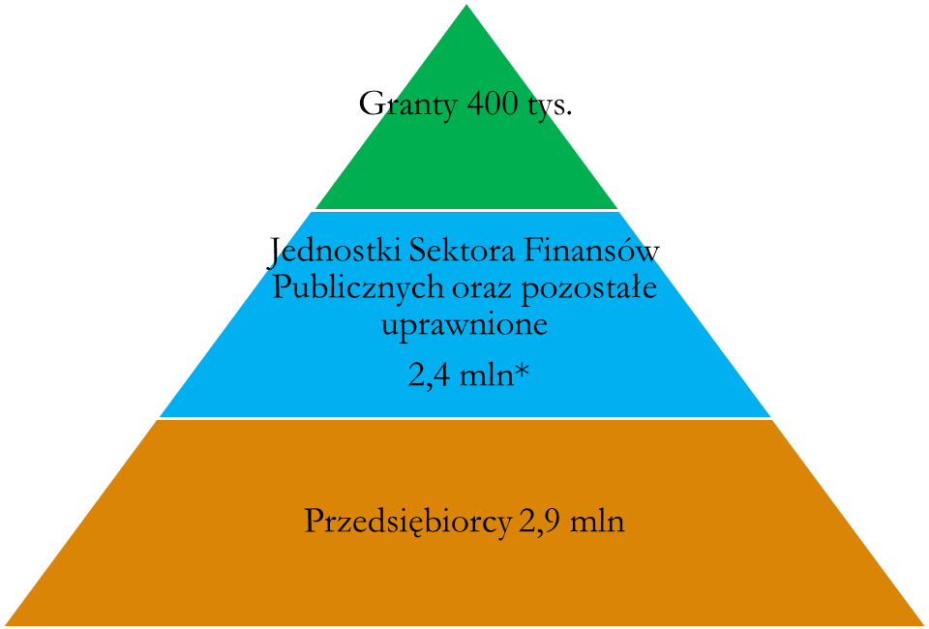
Podział środków w LSR

Slide 11
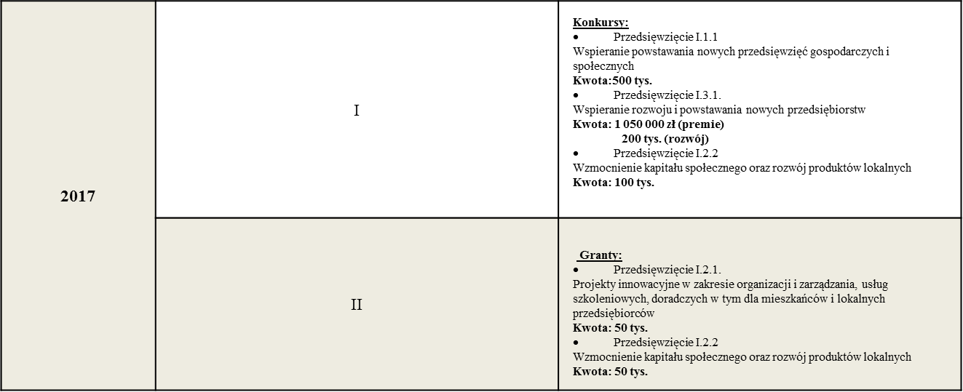
Harmonogram naborów w 2017 r.

Slide 12
Nabór 1/2017
Nabór na projekty z zakresu podejmowania działalności gospodarczej.
Premie 50 tys. zł.
Pierwsza transza pomocy obejmuje 80% kwoty przyznanej pomocy. Druga transza pomocy obejmuje 20% kwoty przyznanej pomocy i jest wypłacana, jeżeli operacja została zrealizowana zgodnie z biznesplanem.

Slide 13
Wnioskodawcy
Osoby zamieszkałe na obszarze Lokalnej Grupy Działania: Milanówek, Brwinów, Podkowa Leśna.
Podmiot (osoba) ubiegający się o jej przyznanie w okresie 2 lat poprzedzających dzień złożenia wniosku o przyznanie tej pomocy nie wykonywał działalności gospodarczej, do której stosuje się przepisy ustawy z dnia 2 lipca 2004 r. o swobodzie działalności gospodarczej, w szczególności nie był wpisany do CEIDG albo w rejestrze przedsiębiorców w KRS i nie została mu dotychczas przyznana pomoc na operację w tym zakresie.

Slide 14
Zobowiązania umowne
Utworzenie co najmniej jednego miejsca pracy i jego utrzymanie przez co najmniej 2 lata od dnia wypłaty płatności końcowej, rozumianej jako:
W przypadku, gdy o pomoc ubiega się osoba fizyczna, która podejmuje we własnym imieniu działalność gospodarczą jako mikroprzedsiębiorca, w liczbie tworzonych miejsc pracy uwzględnia się tę osobę jako zatrudnioną na pełnym etacie (tzw. samozatrudnienie).

Slide 15
Nabór 2/2017
Nabór na projekty z zakresu rozwijania istniejących firm.
Podmiot ubiegający się o jej przyznanie w okresie 3 lat poprzedzających dzień złożenia wniosku o przyznanie pomocy wykonywał łącznie co najmniej przez 365 dni działalność gospodarczą.
Refundacja kosztów kwalifikowanych do poziomu 70%.
Maksymalna kwota pomocy – 100 000,00zł a w przypadku przedsięwzięcia z zakresu sportu, turystyki rekreacji – 200 000,00zł
Maksymalna kwota pomocy – 25 000,00zł (max. 4 operacje) dla projektów zgodnych z par. 7 ust.2 Rozporządzenia MRiRW z dnia 24 września 2015r. poz.1570 Dz.U. z dnia 9 października z późniejszymi zmianami.

Slide 16
Wnioskodawcy
1. Osoba fizyczna jeżeli miejsce oznaczone adresem, pod którym wykonuje działalność gospodarczą, wpisane do Centralnej Ewidencji i Informacji o Działalności Gospodarczej (CEiDG), znajduje się na obszarze wiejskim objętym LSR (w przypadku spółki cywilnej stosuje się do wszystkich wspólników)
2. Osoba prawna, jeżeli siedziba tej osoby lub jej oddziału znajduje się na obszarze wiejskim objętym LSR.
W przypadku gdy podmiot ubiegający się o przyznanie pomocy wykonuje działalność gospodarczą, do której stosuje się przepisy ustawy z dnia 2 lipca 2004 r. o swobodzie działalności gospodarczej, pomoc jest przyznawana, jeżeli podmiot ten prowadzi mikroprzedsiębiorstwo albo małe przedsiębiorstwo.

Slide 17
Zobowiązania umowne
Utworzenie co najmniej jednego miejsca pracy w przeliczeniu na pełne etaty średnioroczne, gdy jest to uzasadnione zakresem realizacji operacji, zatrudnienie osoby, dla której zostanie utworzone to miejsce pracy, na podstawie umowy o pracę, a także utrzymanie utworzonych miejsc pracy do dnia, w którym upłyną 3 lata od dnia wypłaty płatności końcowej.
Za utworzenie miejsca pracy nie uznaje się zatrudnienia:
Stażystów, osób zatrudnionych w celu przygotowania zawodowego, osób wykonujących pracę na podstawie innej niż umowa o pracę (np. umowy zlecenia lub umowy o dzieło).
Utworzenie miejsca pracy w wyniku realizacji danej operacji nie może być uznane za spełnienie tego warunku, w odniesieniu do innej operacji.

Slide 18
Osiągnięcie co najmniej 30% zakładanego w biznesplanie, ilościowego lub wartościowego poziomu sprzedaży produktów lub usług do dnia, w którym upłynie rok od dnia wypłaty płatności końcowej.
Produkty / usługi / towary | Planowany ilościowy i wartościowy poziom sprzedaży produktów lub usług do dnia, w którym upłynie rok od planowanego dnia wypłaty płatności końcowej
 | Ilość / liczba | Wartość netto (w zł)
RAZEM:

Slide 19
Co można sfinansować?
Do kosztów kwalifikowanych (par. 17 ust. 1 Rozporządzenia) zalicza się koszty:
ogólne
zakupu robót budowlanych lub usług
zakupu lub rozwoju oprogramowania komputerowego oraz zakupu patentów, licencji lub wynagrodzeń za przeniesienie autorskich praw majątkowych lub znaków towarowych
zakupu nowych maszyn lub wyposażenia
zakupu środków transportu, z wyłączeniem zakupu samochodów osobowych przeznaczonych do przewozu mniej niż 8 osób łącznie z kierowcą
zakupu rzeczy innych niż wymienione w pkt 5 i 6, w tym materiałów
podatku od towarów i usług (VAT), zgodnie z art. 69 ust. 3 lit. c rozporządzenia nr 1303/2013

Slide 20
Z dotacji można sfinansować wydatki inwestycyjne, to znaczy takie, które służą budowaniu potencjału firmy, inwestowaniu w jej środki trwałe oraz takie, które nie są przeznaczone do zbycia lub szybkiego zużycia, stanowiące narzędzie do wykonywania planowanej działalności, a nie koszty będące kosztami operacyjnymi działalności (wynagrodzenia, materiały, usługi obce i inne).

Slide 21
Koszty przedstawione w zestawieniu rzeczowo –finansowym powinny być:
uzasadnione zakresem operacji,
niezbędne do osiągnięcia jej celu oraz
3. oraz ich wysokość jest określona w sposób racjonalny.
Do wniosku należy dołączyć dokumenty potwierdzające rozeznanie rynku co do cen przyjętych w zestawieniu rzeczowo – finansowym (np. oferty zakupu, wydruki ze stron sklepów internetowych) oraz wskazać kryteria, na podstawie których dokonano wyboru maszyn, urządzeń, sprzętu.

Slide 22
Zestawienie przewidywanych wydatków niezbędnych do realizacji Projektu
Wyszczególnienie (rodzaj wydatku) |  | Uzasadnienie | Parametry techniczne lub jakościowe towarów lub usług | Ilość / liczba | Cena jednostkowa w PLN | Wartość w PLN
1.
2.
3.
3.
3.
3.

Slide 23
Preferowane specjalizacje
usługi IT
szkoły, kursy językowe
usługi zdrowotne, w tym rehabilitacyjne i opiekuńcze
usługi opiekuńcze dla dzieci
usługi sportowe, rekreacyjne
usługi z zakresu mediacji
usługi związane z ekologią, zdrową żywnością
usługi wydawnicze
usługi turystyczne
usługi gastronomiczne i hotelowe
lokalna twórczość
produkcja i wprowadzanie na rynek produktów i usług lokalnych
usługi mobilne
usługi szkoleniowe, coachingowe, konsultingowe
usługi ogrodnicze (z wyłączeniem działalności rolniczej)

Slide 24
Wyłączenia ze wsparcia
Pomoc na operację nie przysługuje, jeżeli działalność gospodarcza będąca przedmiotem tej operacji jest sklasyfikowana w przepisach rozporządzenia RM z dnia 24 grudnia 2007 r. w sprawie Polskiej Klasyfikacji Działalności (PKD) jako:
działalność usługowa wspomagająca rolnictwo i następująca po zbiorach;
górnictwo i wydobywanie; działalność usługowa wspomagająca górnictwo i wydobywanie;
przetwarzanie i konserwowanie ryb, skorupiaków i mięczaków;
wytwarzanie i przetwarzanie koksu i produktów rafinacji ropy naftowej;
produkcja chemikaliów oraz wyrobów chemicznych; produkcja podstawowych substancji farmaceutycznych oraz leków i pozostałych wyrobów farmaceutycznych;
produkcja metali; produkcja pojazdów samochodowych, przyczep i naczep oraz motocykli;
transport lotniczy i kolejowy; gospodarka magazynowa

Slide 25
Grupy defaworyzowane
Osoba w wieku do 35 r.ż.
Osoba w wieku powyżej 50 lat.
Kobieta lub osoba sprawująca opiekę nad małym dzieckiem (do ukończenia 6r. ż.)
Osoba niepełnosprawna

Slide 26
Zawartość wniosku
Dane dotyczące podmiotu ubiegającego się o wsparcie (imię i nazwisko osoby, adres zamieszkania, itp)
Opis planowanej operacji:
cele operacji
zakładane wskaźniki (np. utworzenie miejsca pracy)
zakres operacji (na czym polega projekt)
termin i miejsce realizacji
Oświadczenia i zobowiązania podmiotu dotyczące pomocy (np. o kwalifikowalności VAT, pomocy de minimis).

Slide 27
Załączniki do wniosku - podejmowanie działalności
Dokument tożsamości – kopia
Zaświadczenie z właściwej Ewidencji Ludności o miejscu pobytu stałego lub czasowego
Zaświadczenie z ZUS potwierdzające fakt podlegania ubezpieczeniu społecznemu
Decyzja o wpisie producenta do ewidencji producentów (ARIMR) – kopia
Biznesplan

Slide 28
Załączniki do wniosku – rozwijanie działalności
Osoba fizyczna wykonująca działalność gospodarczą:
Dokument tożsamości – kopia
Zaświadczenie z właściwej Ewidencji Ludności o miejscu pobytu stałego lub czasowego
Osoba prawna:
Umowa spółki, innej osoby prawnej
Dokumenty potwierdzające zdolność prawną oraz posiadanie siedziby lub prowadzenie działalności na obszarze objętym LSR.
Spółka cywilna:
Umowa spółki cywilnej
Uchwała spółki cywilnej wskazująca stronę, która jest upoważniona do ubiegania się o pomoc w imieniu pozostałych stron.
Załączniki wspólne:
Decyzja o wpisie producenta do ewidencji producentów (ARIMR) – kopia
Biznesplan
Inne zgodnie z wnioskiem sekcja VII załączniki (m.in. Oświadczenie o wielkości przedsiębiorstwa, o kwalifikowalności VAT)
Dokumenty potwierdzające posiadanie kwalifikacji, zasobów bądź doświadczenia adekwatnego do zakresu Projektu.

Slide 29
Pozostałe załączniki (jeśli dotyczą)
Dokumenty potwierdzające posiadanie tytułu prawnego do nieruchomości.
Oświadczenie właściciela (współwłaściciela nieruchomości, że wyraża zgodę na realizację operacji).
Kosztorys inwestorski oraz mapy lub szkice sytuacyjne dotyczące umiejscowienia projektu, w sytuacji gdy projekt obejmuje roboty budowlane.
Pozwolenie na budowę lub zgłoszenie zamiaru wykonania robót budowlanych oraz wydane ostateczne decyzje środowiskowe.

Slide 30
Biznesplan
Stanowi zestawienie odpowiednich informacji wynikających z analiz, ocen i prognoz, które po złożeniu w całość dają odpowiedź na pytania:
Co i kiedy przedsiębiorstwo chce osiągnąć?
/Jak chce tego dokonać i kto ma to zrobić?
/Skąd na to wziąć środki finansowe?
albo
W jaki sposób dana firma powinna prowadzić swoje działania, aby w przyszłości przyniosły one określone cele?

Slide 31
Podstawowe elementy w biznesplanie
Kwalifikacje wnioskodawcy i posiadane zasoby.
Określenie celów projektu biznesowego.
Opis planowanej działalności (PKD, zakres, typ działalności).
Analiza marketingowa (klienci, rynek, dystrybucja i promocja, analiza konkurencji).
Analiza silnych i słabych stron (SWOT) oraz ryzyk związanych z planowaną działalnością.
Zestawienie rzeczowo-finansowe dla poszczególnych wydatków.
Projekcja finansowa dla przedsięwzięcia (prognozowany poziom cen i wielkości sprzedaży, rachunek zysków i strat, zaktualizowana wartość netto (NPV), rentowność sprzedaży).

Slide 32
Składanie wniosków
Wnioski składa się osobiście lub przez pełnomocnika bezpośrednio do biura LGD „Zielone Sąsiedztwo” w okresie trwania naboru, tj. 1-14 marca 2017 r. do godz. 15:00.
Wniosek składa się w formie papierowej w dwóch jednobrzmiących oryginalnych egzemplarzach oraz w formie elektronicznej na płycie CD wraz z wymaganymi załącznikami.
Pracownik biura LGD poświadcza kopie dokumentów załączanych do wniosku za zgodność z oryginałem.

Slide 33
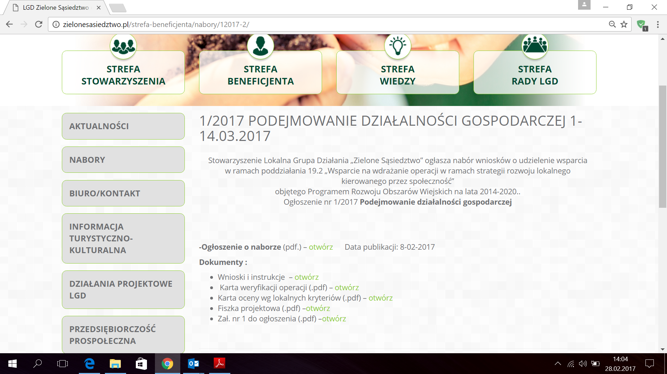

Slide 34


Slide 35
Wymagane dokumenty, potwierdzające spełnienie warunków udzielenia wsparcia oraz kryteriów wyboru operacji:
Wniosek o przyznanie pomocy wraz z załącznikami wymaganymi we wniosku dla danego beneficjenta.
Dokumenty potwierdzające spełnienie kryterium nr 11- kwalifikacje beneficjenta.
Wypełniona fiszka projektowa.

Slide 36
Procedura oceny wniosków
LGD przeprowadza ocenę wniosków pod kątem spełniania kryteriów Programu oraz lokalnych kryteriów. Dotacja przysługuje według kolejności ustalonej na podstawie uzyskanej liczby punktów.
Postępowanie w sprawie przyznania pomocy prowadzi Zarząd Województwa (Urząd Marszałkowski Województwa Mazowieckiego).
Agencją płatniczą dla PROW 2014-2020 oś Leader jest Agencja Restrukturyzacji i Modernizacji Rolnictwa (ARIMR).

Slide 37
Dziękujemy za Państwa obecność i uwagę.
Adriana Skajewska
specjalista ds. analiz i projektów biznesowych
Stowarzyszenie Lokalna Grupa Działania „Zielone Sąsiedztwo”
Biuro: Świerkowa 1 05-807 Podkowa Leśna
(22) 724 58 90
www.zielonesasiedztwo.org.pl
https://www.facebook.com/zielonesasiedztwo/

Slide 38


